Slide 1
PROCENTA

Slide 2
Kde všude se setkáváme s procenty?
Slevy zboží
PROCENTA
Přehledy statistik v Tv, v rozhlasu apod..
Úroky v bankách

Slide 3



Spoj příslušnou značku s pojmem
$$°$$
menší
%
stupeň
$$<$$
dolar
$$\$$$
procento

Slide 4
Znak procento %
PROCENTA SE VŽDY VZTAHUJÍ K NĚJAKÉMU CELKU, KTERÉMU ŘÍKÁME ZÁKLAD.
CELEK – MŮŽE BÝT NAPŘ. CELÝ POVRCH ZEMĚ, Z NĚJ 30% TVOŘÍ PEVNINA.
Celek – může být počet žáků ve třídě, z nichž 20% mělo na vysvědčení jedničku z matematiky.
CELEK – MŮŽE BÝT PŮVODNÍ CENA ZBOŽÍ, KTERÉ BYLO ZLEVNĚNO NA POLOVINU

Slide 5
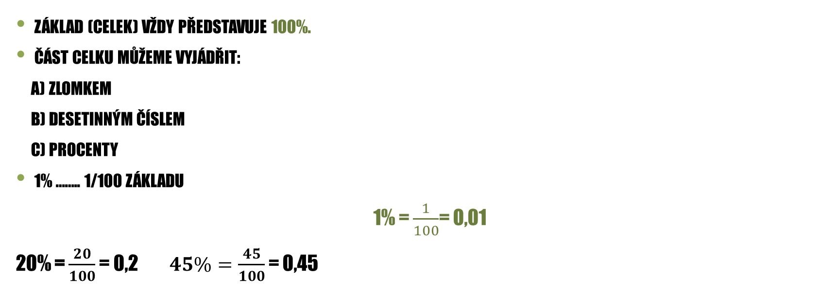
Celek (základ), vyjádření 1%
Základ (CELEK) vždy představuje 100%.
Část celku můžeme vyjádřit:
a) zlomkem
b) desetinným číslem
c) procenty
1% …….. 1/100 základu
1% = $\frac{1}{100}$= 0,01
20% = $\frac{20}{100}$ = 0,2 $45\%=\frac{45}{100}$ = 0,45

Slide 6

Zlomky a procenta
1 díl ……….$\frac{1}{4}$ = 0, 25 v procentech 0,25 $∙100=25 \%$
3 díly …….$\frac{3}{4}$ = 0,75 V procentech 0,75 $∙100=75 \%$

Slide 7
Výpočet procentové části
Procentová část je část celku, která odpovídá danému počtu procent.
Např. kabát stojí 1990 Kč, zlevní ho o 20%. Kolik bude stát po slevě?
Vypočítáme ji tak, že zjistíme procentovou část odpovídající 1% a poté výsledek vynásobíme daným počtem procent.

Slide 8
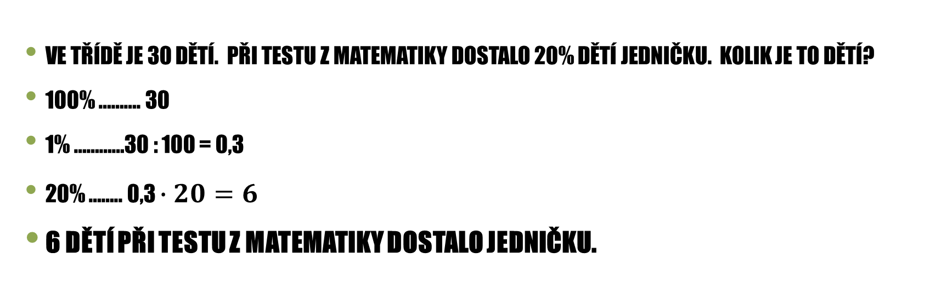
Konkrétní příklad
Ve třídě je 30 dětí. Při testu z matematiky dostalo 20% dětí jedničku. Kolik je to dětí?
100% ………. 30
1% …………30 : 100 = 0,3
20% …….. 0,3 $∙20=6$
6 DĚTÍ PŘI TESTU Z MATEMATIKY DOSTALO JEDNIČKU.

Slide 9
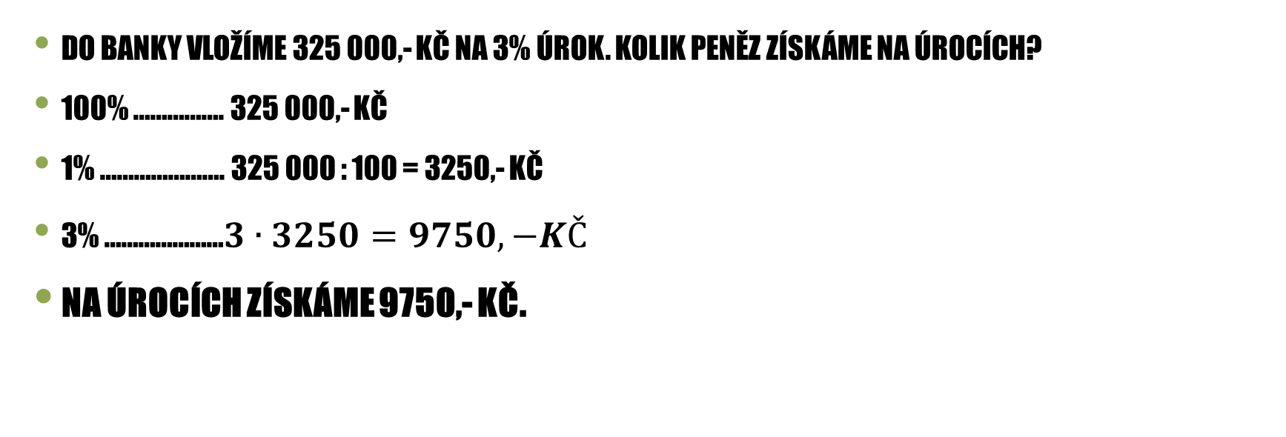
Ještě jeden příklad
Do banky vložíme 325 000,- Kč na 3% úrok. Kolik peněz získáme na úrocích?
100% ……………. 325 000,- Kč
1% …………………. 325 000 : 100 = 3250,- Kč
3% …………………$3∙3250=9750,−Kč$
Na úrocích získáme 9750,- Kč.

